Slide 1

第7章 Pipeline和调参
· Pipeline概述
· 超参数优化
·交叉验证
·网格搜索

Slide 2
 学习目标
掌握 Pipeline定义，Pipeline应用
掌握 交叉验证原理、k折交叉验证应用
1
2
掌握
掌握
掌握
了解
了解 随机搜索、贝叶斯优化
掌握 超参数优化、网格搜索原理与应用
3
4

Slide 3

目录页
01 P i p e l i n e 概述
02 交叉验证
03 超参数优化
04 网格搜索

Slide 4
过渡页
01 P i p e l i n e 概述
02 交叉验证
03 超参数优化
04 网格搜索

Slide 5


概述
流水线操作，使得工业化生产水平极大的提高

Slide 6

概述
思考：
是否可能将这种流水线处理思想转移到机器学习领域？

Slide 7
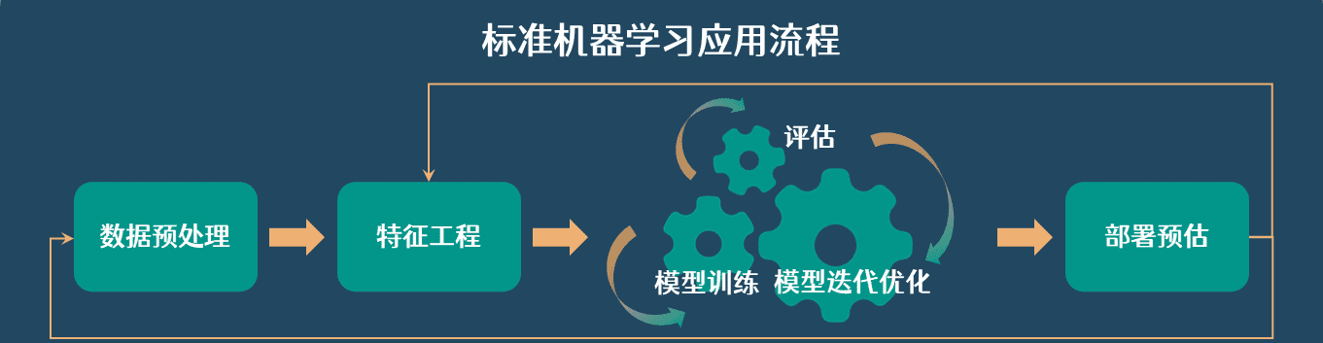
概述
在简单分析与建模时，可以对每个板块进行单独的构建和应用。
但在企业级应用中，我们更希望机器学习项目中的不同环节有序地构建成工作流，这样不同流程步骤更易于理解、可重现、也可以防止数据泄漏等问题。

Slide 8



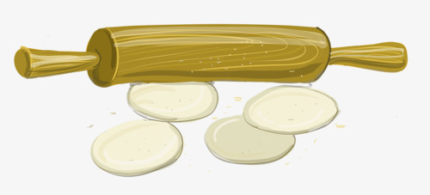
概述
pipeline
pipeline

Slide 9
概述
Pipeline（流水线、管道）是指在机器学习过程中，将多个数据处理和模型训练的步骤串联起来形成一个连续的工作流。
每个步骤可以是一个独立的处理程序或者函数，负责完成特定的数据处理或模型训练任务。
通过将这些步骤串联起来，我们可以实现数据的自动化处理和模型训练，而不需要手动编写每个步骤的代码。

Slide 10
Pipeline的实现
实现一个Pipeline需要遵循以下步骤：
确定数据处理和模型训练的步骤：首先需要确定数据处理和模型训练所需要的所有步骤，包括数据清洗、特征提取、模型训练等。
定义每个步骤的处理程序或者函数：对于每个步骤，需要定义一个处理程序或者函数来完成相应的数据处理或模型训练任务。这些处理程序或者函数可以是用Python、R等编程语言编写的脚本或者函数。

Slide 11
Pipeline的实现
实现一个Pipeline需要遵循以下步骤：
将步骤串联起来形成Pipeline：最后需要将所有的步骤串联起来形成一个连续的工作流。这一过程可以通过编程语言提供的相应库或者工具来实现，例如Python中的Scikit-learn、Pandas等库都提供了实现Pipeline的工具。

Slide 12
Pipeline目的
1.简化训练流程
使用Pipeline能带来的最大的好处就是简化机器学习模型的训练流程
我们不用在每次训练模型或者进行预测的时候，手动地逐个调用数据预处理、特征工程和模型训练的步骤。
这样不仅可以减少代码量，还能使代码结构更加清晰。

Slide 13
Pipeline目的
2.避免数据泄露
在机器学习中，数据泄露（data leakage）是一个严重的问题。例如，在进行数据预处理和模型选择时，如果不小心将测试数据的信息泄露到训练数据的处理过程中，会导致模型在测试集上的评估结果过于乐观。
Pipeline可以确保每个步骤只使用它应该使用的数据，在Pipeline中，训练数据按照步骤依次处理，测试数据也会以相同的顺序和方式处理，这样就可以很好地避免数据泄露。

Slide 14
Pipeline目的
3.方便模型调参
可以将整个Pipeline当作一个模型来进行参数调整。
例如，对于一个包含数据预处理和分类器的Pipeline，可以通过网格搜索（Grid Search）或者随机搜索（Random Search）等方法来同时调整预处理步骤和分类器的参数。

Slide 15
sklearn的Pipeline
在 scikit-learn 中，Pipeline就像是一个工业生产流水线，把数据预处理、特征选择、模型训练等多个环节按顺序连接起来，整合为一个可重用的工作流，并且可以确保数据处理过程的一致性，避免因代码重复或手动处理导致的错误。
在没有Pipeline流水线的时候，你需要分别对每个步骤进行处理，手动将一个步骤的输出传递给下一个步骤。
而Pipeline允许你把这些步骤封装到一个对象中，以更简洁和高效的方式来处理整个机器学习流程。

Slide 16
sklearn的Pipeline
在 scikit-learn 的 Pipeline 中，每个步骤是一个元组，包含一个名称和一个对象。
每个对象通常是一个 转换器（Transformer） 或 估计器（Estimator），其中：
转换器（Transformer） 是执行数据转换的对象，比如数据预处理（例如归一化、标准化、特征选择等）。
估计器（Estimator） 是用于训练模型的对象，例如分类器或回归器。

Slide 17
sklearn中的Pipeline
调用sklearn.pipeline下的Pipeline
导入库：
from sklearn.pipeline import Pipeline
创建
Pipeline：
pipeline = Pipeline([
('scaler', StandardScaler()), # 数据标准化
('svc', SVC()) # 支持向量机分类器
])
训练：
pipeline.fit(X_train, y_train)
......

Slide 18
过渡页
01 P概述
02 交叉验证
03 超参数优化
04 交叉验证

Slide 19
交叉验证
思考：
构建好一个通过Pipeline训练出来的模型后，怎么知道这个模型好不好呢？

Slide 20
回顾：模型评估
对于机器学习中评价模型性能的指标，常用的有准确率、精确率、召回率、F1 score等。
准确率：预测正确的结果占总样本的百分比
精确率：所有被预测为正的样本中实际为正的样本的概率
召回率：实际为正的样本中被预测为正样本的概率
F1-score：精确率与召回率的调和平均F1=(2×Precision×Recall)/（Precision+Recall）

Slide 21
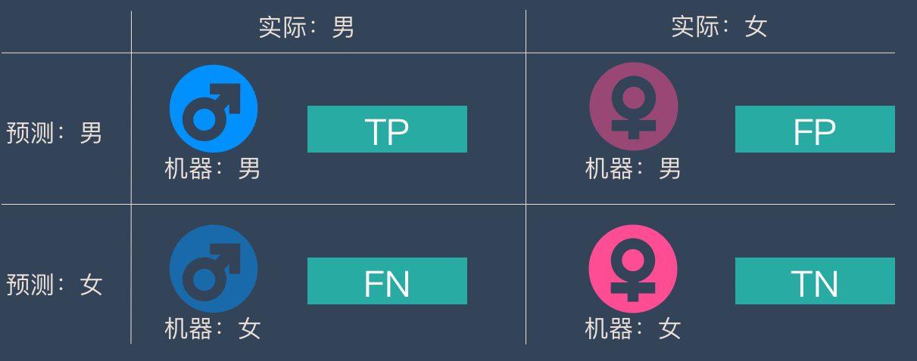
回顾：模型评估
现在有有10张照片，5张男性、5张女性。有一个判断性别的机器学习模型，当我们使用它来判断「是否为男性」时，会出现4种情况。

Slide 22
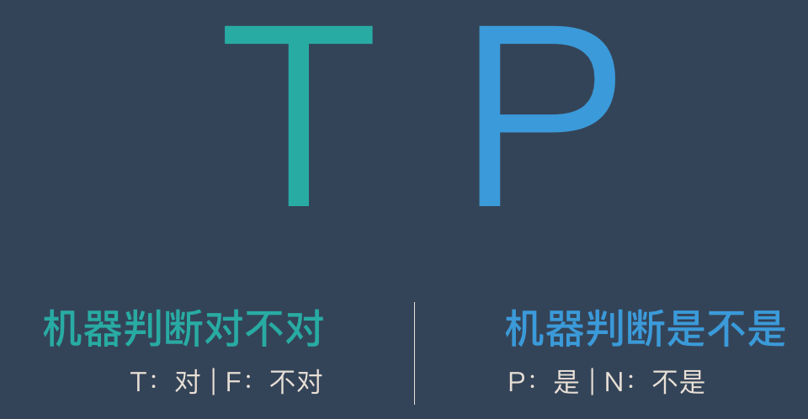
回顾：模型评估
现在有有10张照片，5张男性、5张女性。有一个判断性别的机器学习模型，当我们使用它来判断「是否为男性」时，会出现4种情况。

Slide 23
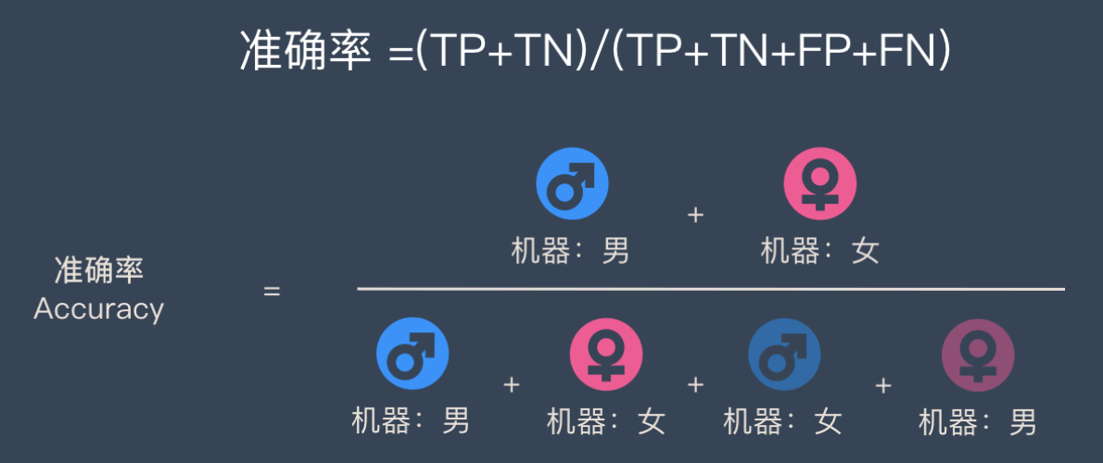
回顾：模型评估

Slide 24
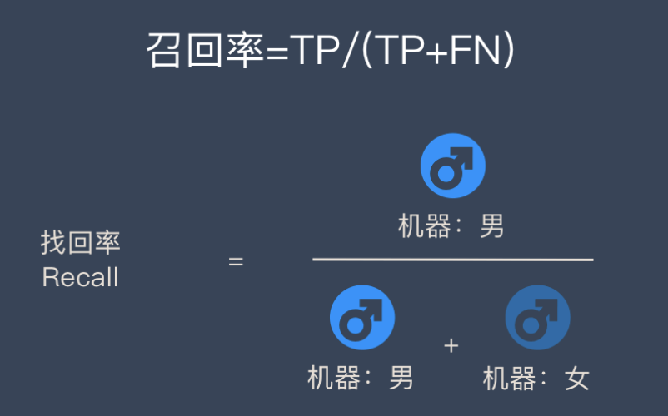
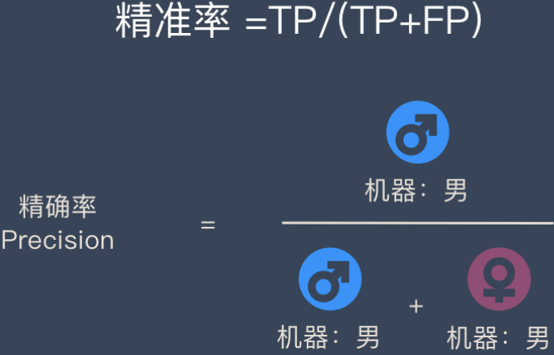

回顾：模型评估
召回率

Slide 25
回顾：模型评估
现在有有10张照片，5张男性、5张女性。
这个模型对 10 张照片做出了如下判断：预测有 7 张是男性，3 张是女性。
而实际情况是，在被预测为男性的 7 张照片里，真正是男性的有 4 张；被预测为女性的 3 张照片里，真正是女性的有 3 张
准确率：
精确率：
召回率：
（4+3）/10 = 70%
4/7≈ 57.1%
4/5 = 80%

Slide 26
回顾：模型评估
评估指标：
角度单一：是从某个特定角度来衡量模型性能。能够告诉我们模型在某个方面的表现情况，但只是基于某一次划分的训练集和测试集得出的结果。
数据敏感：这些指标的计算结果依赖于特定的数据划分方式。如果测试集的数据分布比较特殊，可能会导致评估指标不能准确地反映模型的真实泛化能力。

Slide 27
交叉验证
交叉验证是一种统计学方法，用于评估和比较机器学习模型的性能。它的主要目标是通过多次训练和测试，减少模型评估的随机性和不确定性。
它主要用于评估模型的泛化能力，即模型在未见过的数据上的表现。通过不同的数据子集组合进行训练和测试，交叉验证可以模拟模型在实际应用中面对各种不同数据的情况，从而更准确地判断模型是否会过拟合或欠拟合。

Slide 28
交叉验证
在一般状况下我们会将数据集切割成两等份，分别为训练集和测试集。
其中在训练阶段模型只会对训练集进行拟合，另外测试集的数据并未参与训练，因此可以拿来当作最终评估模型的好坏。
但是我们训练的模型希望找到一个不错的超参数，使得模型在训练集和测试集都有不错的成绩。
因此最常见的做法会将训练集再切出一个验证集来找出一个最佳的模型参数，使得验证集的表现要最好。

Slide 29
交叉验证
但是为了避免模型对于我们的验证集过拟合，因此可以透过交叉验证的方法对模型做更好的评估。
所谓的交叉验证简单来说是将训练集进行分组，一部分做为训练集来训练模型，另一部分做为验证集来评估模型。
用训练集的数据先训练模型，然后用验证集去跑一遍，看验证集的损失函数(loss)或是分类准确率等。
等模型训练好之后，再用测试集去测试模型的性能。

Slide 30
交叉验证
K折交叉验证(k-fold cross validation)
将数据集无替换的随机分为k份，k-1份用来训练模型，剩下一份用来模型性能评估。重复k次，得到k个模型和性能评估结果。
得到k个性能评估后，取平均求出最终性能评估。

Slide 31
交叉验证
K折交叉验证步骤
不重复抽样将原始数据随机分为k份。
每一次挑选其中 1 份作为验证集，剩余k-1份作为训练集用于模型训练。
重复第二步k次，每个子集都有一次作为验证集，其余子集作为训练集。在每个训练集上训练后得到一个模型，用这个模型在相应验证集上测试，计算并保存模型的评估指标。
第四步：计算k组测试结果的平均值作为模型精度的估计，并作为当前k折交叉验证下模型的性能指标。

Slide 32
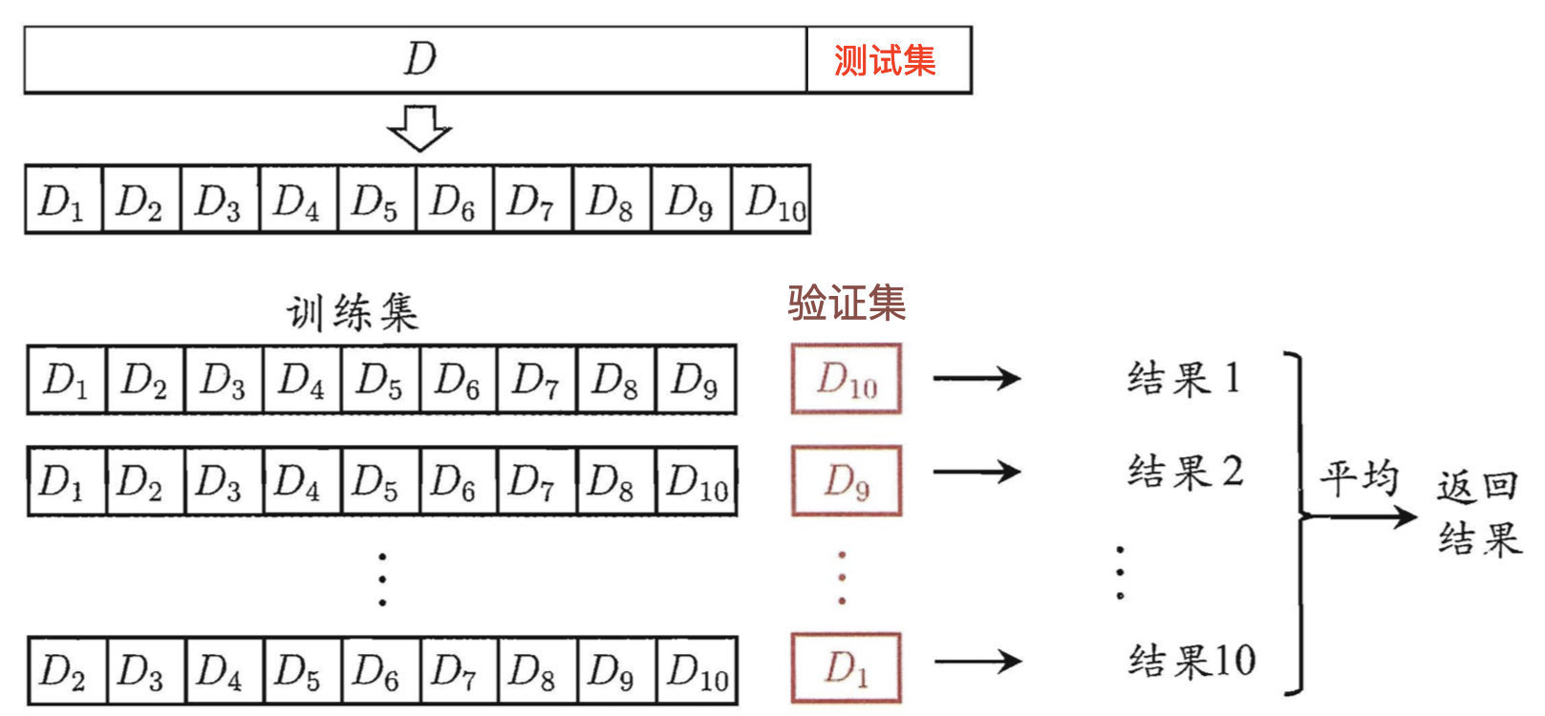
交叉验证
训练集：训练集+验证集
测试集：测试集

Slide 33
交叉验证
K折交叉验证步骤
交叉验证法评估结果的稳定性和准确率在很大程度上取决于k的取值。最常用的取值为10（还有5、20等），此时称为10折交叉验证。

Slide 34
交叉验证
K折交叉验证优点：
减少模型评估的偏差：通过多次划分数据集和多次评估，交叉验证能够减少因数据集划分方式不同而带来的评估偏差，从而提供更加可靠的模型性能指标。
提高模型泛化能力：交叉验证能够有效避免模型过拟合，提高模型在未见过数据上的泛化能力。这是因为模型在每次训练中都使用了不同的训练集，能够更好地学习到数据的本质特征。
选择最佳模型参数：在模型参数调优过程中，交叉验证能够帮助选择出最优的模型参数组合，从而提升模型的整体性能。

Slide 35
交叉验证
K折交叉验证缺点：
计算量大：交叉验证需要进行多次训练和验证，计算量较大，尤其是在数据集较大时，计算成本更高。
时间消耗长：由于需要多次训练和验证，交叉验证耗时较长，尤其是在复杂模型和大规模数据集上，时间消耗可能成为瓶颈。
模型选择复杂：在交叉验证过程中，不同的模型可能在不同的子集上表现不同，如何选择最终的模型可能变得复杂，需要综合考虑多个评估指标。

Slide 36
交叉验证
留一法（Leave One Out Cross - Validation）
它是 K 折交叉验证的特殊情况，当 K 等于数据集的样本数量 n 时，每次只留下一个样本作为测试集，其余 n - 1 个样本作为训练集。这样会得到 n 个模型，再综合评估这 n 个模型的结果。
这种方法的优点是充分利用了每一个样本进行测试，在样本数量较少时比较合适。

Slide 37
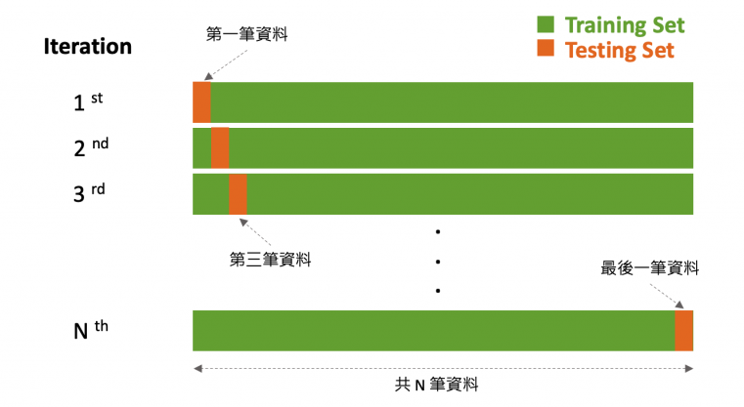

交叉验证
留一法（Leave One Out Cross - Validation）
第一笔数据
第三笔数据
最后一笔数据
共n笔数据

Slide 38
交叉验证
留一法优点：
简单且容易理解、容易实作。
留一法缺点：
需要花费更多的训练时间。

Slide 39
交叉验证
小结：
交叉验证是训练模型中非常重要的技巧，尤其是当手边的数据集有限时更应该使用。
透过交叉验证技巧，即使在数据有限的情况下，我们也能够获得准确的结果，并且可以避免模型过度拟合，并为我们提供更准确的模型预测性能估计方式，同时也能够提升模型的泛化能力。

Slide 40
交叉验证
调用sklearn.model_selection库下的KFold
导入库：
from sklearn.model_selection import KFold
定义分割器：
kf=KFold(n_splits=2，shuffle=False)
遍历分割结果：
for train_index,test_index in kf.split(X):
print("训练集索引:", train_index, "验证集索引:", test_index)

Slide 41
交叉验证
思考：
交叉验证只是让被评估的模型更加准确可信，那么怎么选择或者调优参数呢？

Slide 42
过渡页
01 P i p e l i n e 概述
02 交叉验证
03 超参数优化
04 网格搜索

Slide 43
超参数优化
在神经网络中，除了可学习的参数之外，还存在很多超参数。这些超参数对网络性能的影响也很大．不同的机器学习任务往往需要不同的超参数。
在机器学习的上下文中，超参数是在开始学习过程之前设置值的参数，而不是通过训练得到的参数数据。通常情况下，需要对超参数进行优化，选择一组最优超参数，以提高学习的性能和效果。

Slide 44
超参数优化
常见的超参数有以下三类：
（1） 网络参数：包括神经元之间的连接关系、层数（深度）、每层的神经元数量、激活函数的类型等；
（2） 优化参数：一般指学习率（learning rate）、批样本数量（batch size）、不同优化器的参数以及部分损失函数的可调参数。
（3） 正则化系数：权重衰减系数，丢弃法比率（dropout）

Slide 45
超参数优化
当训练机器学习模型时，每个数据集和模型都需要一组不同的超参数，选择一组合适的超参数对于模型性能和准确度至关重要。
遗憾的是，目前没有固定的规则可以确定哪些超参数最有效，以及它们的最佳值或默认值。需要进行实验来找到最优超参数集。这种活动被称为超参数调优或超参数优化。

Slide 46
超参数优化
超参数调优可以手动进行，也可以自动进行。虽然手动调优速度缓慢且较为枯燥，但好处是可以更好地了解超参数权重如何影响模型。但在大多数情况下，通常会使用熟悉的超参数调优算法。
常见的超参数调优的方法有网格搜索、随机搜索、贝叶斯优化、动态资源分配和神经架构搜索。

Slide 47
过渡页
01 P i p e l i n e 概述
02 交叉验证
03 超参数优化
04 网格搜索

Slide 48
网格搜索
网格搜索（Grid Search）：
网格搜索是一种穷举搜索方法，它通过遍历超参数的所有可能组合来寻找最优超参数。
网格搜索首先为每个超参数设定一组候选值，然后生成这些候选值的笛卡尔积，形成超参数的组合网格。
接着，网格搜索会对每个超参数组合进行模型训练和评估（如准确率、召回率、F1分数、交叉熵损失等），从而找到性能最佳的超参数组合。

Slide 49
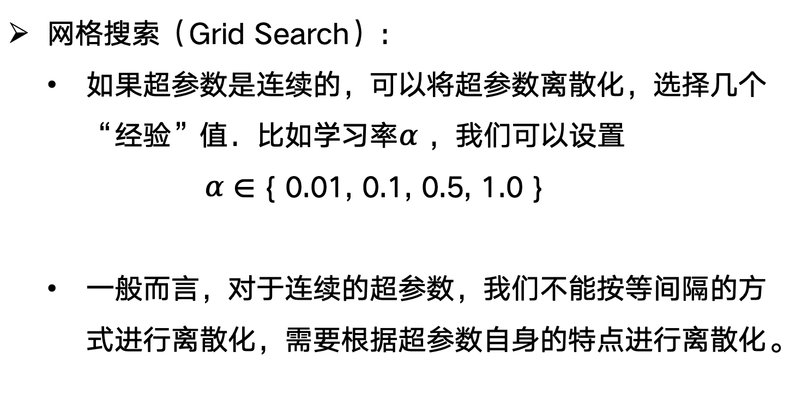
网格搜索
网格搜索（Grid Search）：
如果超参数是连续的，可以将超参数离散化，选择几个“经验”值．比如学习率𝛼 ，我们可以设置
𝛼 $∈$ { 0.01, 0.1, 0.5, 1.0 }
一般而言，对于连续的超参数，我们不能按等间隔的方式进行离散化，需要根据超参数自身的特点进行离散化。

Slide 50
网格搜索
网格搜索（Grid Search）：
例如，我们有三个需要优化的超参数A,B,C，候选的取值分别是{1,2}，{3,4}，{5,6}。则所有可能的参数取值组合组成了一个8个点的3维空间网格如下：
{（1,3,5），（1,3,6），（1,4,5），（1,4,6），（2,3,5），（2,3,6），（2,4,5），（2,4,6）}

Slide 51
网格搜索
网格搜索优点：
简单直观：通过穷举所有可能的超参数组合，能够找到全局最优解（如果搜索范围足够大且足够细致的话）。
可并行化：由于每组超参数的评估是独立的，因此可以很容易地将网格搜索法并行化，以加快搜索速度。

Slide 52
网格搜索
网格搜索缺点：
计算成本高：当超参数空间很大时，需要训练并评估的模型数量会急剧增加，导致计算成本非常高。
可能错过最优解：如果参数网格的粒度不够细，或者搜索范围没有覆盖到最优解所在的区域，那么网格搜索法可能会错过最优解。

Slide 53
网格搜索
网格搜索适用场景：
超参数空间较小：当需要优化的超参数数量较少，且每个超参数的取值范围较小时，网格搜索法是一个可行的选择。因为它能够穷举所有可能的参数组合，找到全局最优解。
需要快速验证：在某些情况下，可能需要快速验证不同超参数组合对模型性能的影响。由于网格搜索法简单直观，因此可以快速实现这一目标。

Slide 54
网格搜索
网格搜索适用场景：
对计算资源要求不高：网格搜索法需要训练并评估多个模型，因此会消耗一定的计算资源。如果计算资源有限，但可以接受一定的时间成本，那么网格搜索法仍然是一个可行的选择。

Slide 55
网格搜索的实现
调用sklearn.model_selection库下的GridSearchCV
导入库：
from sklearn.model_selection import GridSearchCV
定义超参数网格：
param_grid = {
'penalty': [None, 'l2', 'l1'],
'alpha': [0.0001, 0.001, 0.01],
}
grid_search = GridSearchCV(estimator=model, param_grid=param_grid, cv=3)
定义网格搜索：
拟合数据：
grid_search.fit(X, y)

Slide 56
随机搜索
随机搜索（Random Search）：
不同超参数对模型性能的影响有很大差异．有些超参数（比如正则化系数）对模型性能的影响有限，而另一些超参数（比如学习率）对模型性能影响比较大。
在这种情况下，采用网格搜索会在不重要的超参数上进行不必要的尝试．一种在实践中比较有效的改进方法是对超参数进行随机组合，然后选取一个性能最好的配置，这就是随机搜索。

Slide 57
随机搜索
随机搜索（Random Search）：
随机搜索是一种随机化的搜索方法，它通过随机采样超参数的组合来寻找最优超参数。与网格搜索相比，随机搜索不会遍历所有可能的超参数组合，而是在超参数空间中随机抽取一定数量的组合进行评估。
例如，对于两个超参数，每个超参数有 10 种可能取值，网格搜索会评估 10×10 =100 种组合，而随机搜索可能只选取 20 种随机组合来评估。

Slide 58
贝叶斯优化
贝叶斯优化（Bayesian Optimization）：
贝叶斯优化是一种基于概率模型的全局优化方法，它通过构建目标函数的概率模型来寻找最优超参数。
贝叶斯优化首先利用已有的观测数据训练一个高斯过程模型，然后利用该模型预测未观测点的目标函数值和不确定性。
接着，贝叶斯优化使用一个采集函数（Acquisition Function）来确定下一个采样点，该采集函数平衡了探索（Exploration）和利用（Exploitation）的权衡。

Slide 59
贝叶斯优化
贝叶斯优化（Bayesian Optimization）：
最后，贝叶斯优化根据采集函数的结果选择新的超参数组合进行评估，并更新高斯过程模型。这个过程会不断迭代，直到满足停止条件。

Slide 60
本章小结
本章主要介绍了Pipeline的概念与应用、交叉验证原理与作用、超参数优化的意义、网格搜索工作原理等知识。
通过本章的学习，希望读者能够将Pipeline、交叉验证和网格搜索结合起来，解决实际的机器学习问题。系统化地处理机器学习中的数据流，科学评估模型性能，并高效优化模型参数，为解决实际问题打下坚实基础

